Slide 1
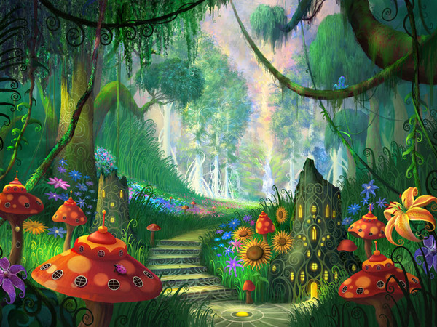

Vacances du 23 février au 6 mars
Groupe maternelle
Thème:
Mini monde féerique
Pour tout renseignements contactez le 06.74.26.69.71

Slide 2
23/02
24/02
25/02
26/02
27/02
Plastique fou
Jeu: Tic Tac Boom
Peinture sur vitre
Jeux de balles
Création d’insecte
Jeu: Le relais des fées
Silhouette féerique
Quizz sur les insectes
Pâte à sel
Mobile volant
Jeux musicaux
Bocal de fées
Jeu: Les champignons musicaux
Création d’une ruche
Fabrication maison de fée
Jeux intérieurs
Plastique fou féerique
Jeu: Jacques à dit
Jeu: Course d’obstacles féerique
Libellule
Ruche d’abeille
Zumba
Jeux de mimes

Slide 3
02/03
03/03
04/03
05/03
06/03
Fresque maison champignon
Création de fée
Jeu: La rivière aux fées
Jeu: Chasse au trésor féerique
Coccinelle
Petit insecte
Parcours des trolls
Licorne
Jeux de mimes
Porte magique
Jeu: Le voyage dans le royaume des fées
Capturer sa fée
Jeux musicaux
Papillon
Petit troll
Jeu: Loto des insectes
Baguette magique
Maquillage

